Slide 1
QUẢN LÝ KHÁCH SẠN
Công cụ và môi trường phát triển phần mềm
GV: Thầy Nguyễn Thanh Tuấn
Nhóm 10
Huỳnh Thị Ngọc Bích
Nguyễn Thị Duyên
Lê Hữu Hậu
Đặng Hồ Bá Thịnh
Nguyễn Thị Mỹ Tiến

Slide 2


Nội dung
1. Giới thiệu đề tài
2. Phân tích hệ thống
3. Thiết kế hệ thống
4. Kết quả

Slide 3
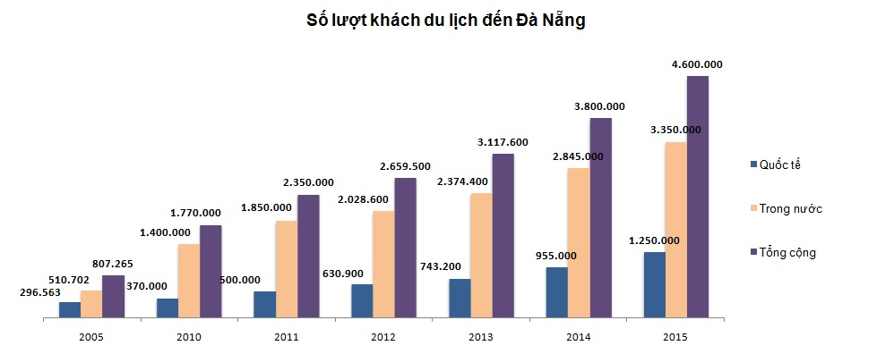
1. GIỚI THIỆU PHẦN MỀM QUẢN LÝ KHÁCH SẠN
Lượng khách du lịch tăng nhanh - Dịch vụ lưu trú đóng vai trò quan trọng

Slide 4
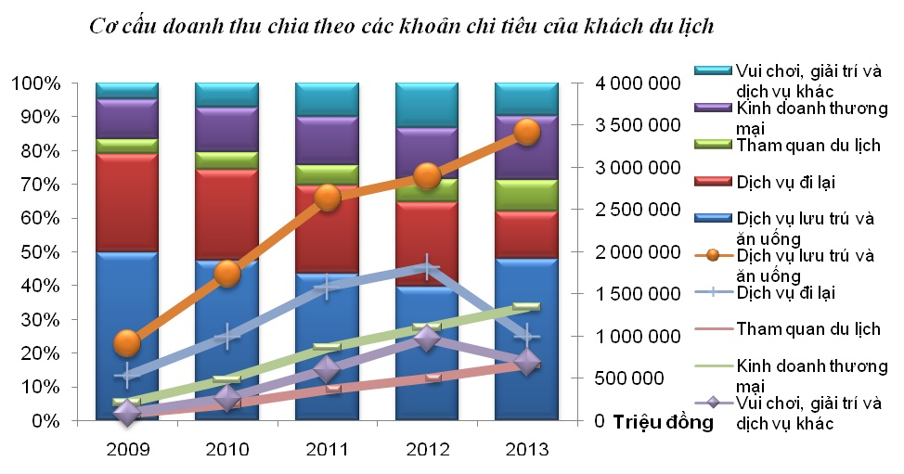
1. GIỚI THIỆU PHẦN MỀM QUẢN LÝ KHÁCH SẠN
Lượng khách du lịch tăng nhanh - Dịch vụ lưu trú đóng vai trò quan trọng
Cục thống kê TP Đà Nẵng năm 2014

Slide 5
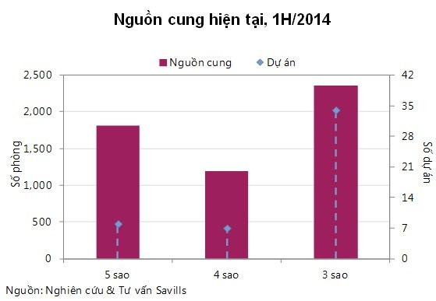
1. GIỚI THIỆU PHẦN MỀM QUẢN LÝ KHÁCH SẠN
Số dự án đầu tư trong lĩnh vực khách sạn tại Đà Nẵng tăng đột biến

Slide 6
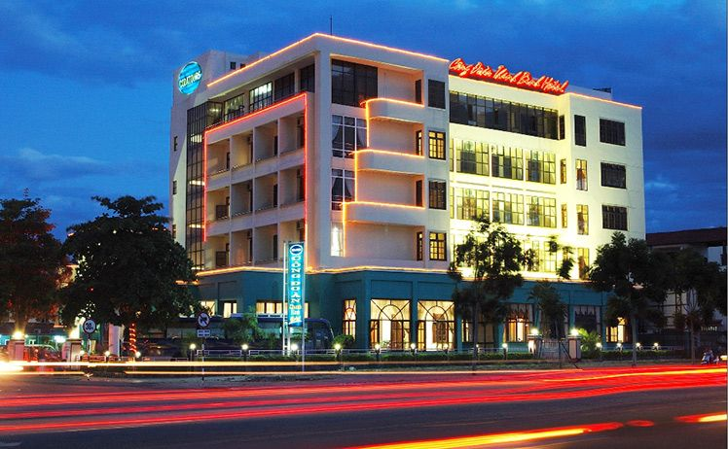
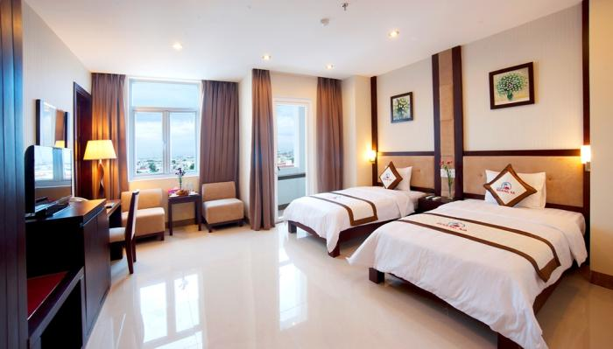
1. GIỚI THIỆU PHẦN MỀM QUẢN LÝ KHÁCH SẠN
Hoạt động quản lý khách sạn ngày càng phát triển và phức tạp hơn

Slide 7
1. GIỚI THIỆU PHẦN MỀM QUẢN LÝ KHÁCH SẠN
Xây dựng một hệ thống quản lý khách sạn có thể
Hoạt động của khách sạn đi vào thống nhất
Hoạt động hiệu quả, nhanh chóng
Lưu trữ dữ liệu dễ dàng với số lượng lớn
Đem lại sự hài lòng
cho khách hàng
Tải bản đầy đủ của mẫu tại link: http://www.powerpointdep.net/product/chi-tieu-cong-nghe/
Hotline: 0919503399

Slide 8
2. Phân tích
ĐỐI TƯỢNG ỨNG DỤNG
Người quản lý
Bộ phận lễ tân của khách sạn

Slide 9
CHỨC NĂNG CHÍNH
2. Phân tích
Nhân viên:
- Đăng nhập.
- Đăng xuất.
- Xem danh sách dịch vụ đi kèm.
- Xem trạng thái tất cả các phòng (trống hoặc không).
- Thay đổi mật khẩu.
- Xem chi tiết thông tin của khách hàng (Tên, Số CMND, Số ĐT, Ngày đặt, phòng số…)
- Đặt phòng theo yêu cầu khách hàng.
- Thay đổi phòng, thời gian, thông tin theo yêu cầu khách hàng.
- Xem danh sách các phòng đã đặt.

Slide 10
CHỨC NĂNG CHÍNH
2. Phân tích
Nhân viên:
- Đăng ký dịch vụ đi kèm theo yêu cầu khách hàng.
- Thanh toán, xuất hóa đơn theo hợp đồng thuê phòng của khách hàng
- Hủy đặt phòng cho khách hàng.
- Báo cáo doanh thu theo ngày.
- Thống kê khách hàng tiềm năng.
- Tìm kiếm: khách hàng, phòng, dịch vụ đi kèm

Slide 11
CHỨC NĂNG CHÍNH
2. Phân tích
Quản lý:
- Đăng nhập.
- Đăng xuất
- Thay đổi mật khẩu.
- Xem, thêm, sửa, xóa nhân viên.
- Xem, thêm, sửa, xóa danh sách phòng, loại phòng.
- Xem, thêm, sửa, xóa dịch vụ đi kèm

Slide 12
CHỨC NĂNG CHÍNH
2. Phân tích
Quản lý:
- Xem danh sách khách hàng.
- Xem trạng thái tất cả các phòng trong khách sạn.
- Báo cáo doanh thu theo tháng, quý, năm.
- Xem danh sách khách hàng tiềm năng.
- Tìm kiếm: nhân viên, khách hàng, phòng, dịch vụ đi kèm.
- Phân quyền cho nhân viên quản lý theo công việc

Slide 13
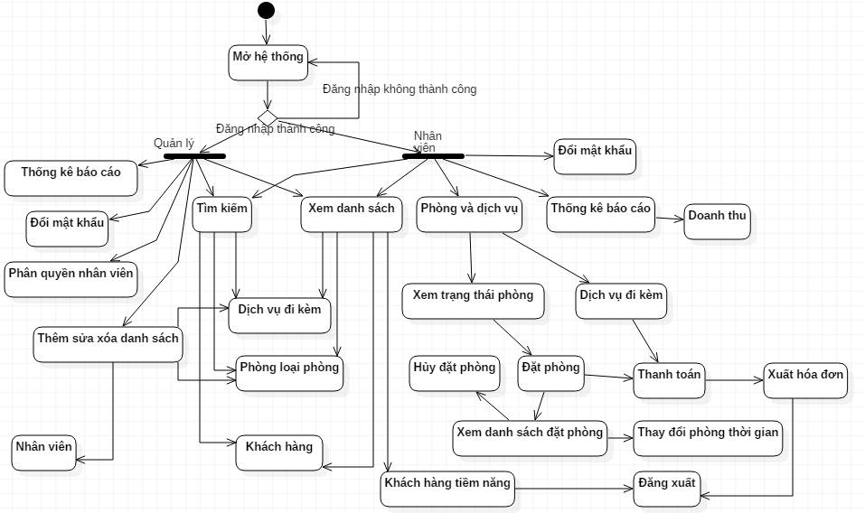
System Pages Flow
2. Phân tích

Slide 14
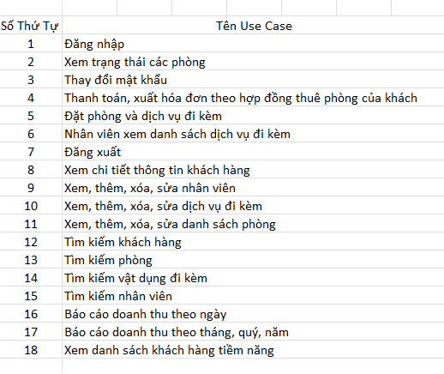
Hệ thống Use case
3. Thiết kế

Slide 15
Hệ thống Cơ sở dữ liệu
3. Thiết kế

Slide 16
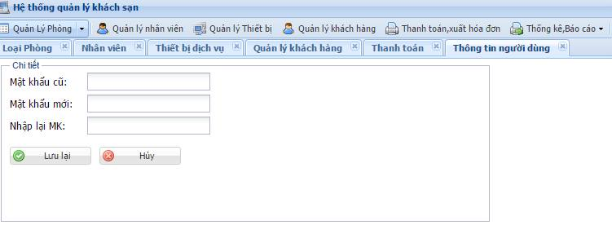
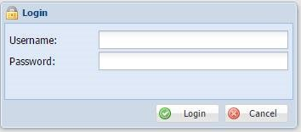
Giao diện
3. Thiết kế
Giao diện đăng nhập
Giao diện đổi mật khẩu

Slide 17
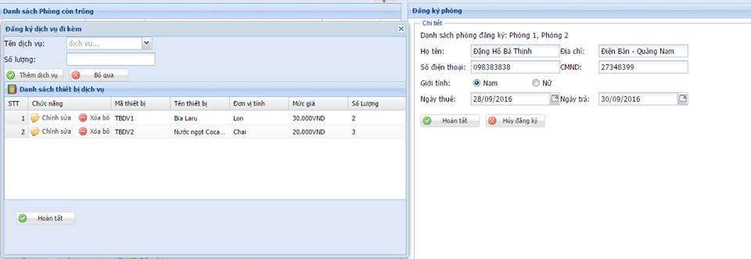
Giao diện
3. Thiết kế
Giao diện xem và đăng kí phòng

Slide 18
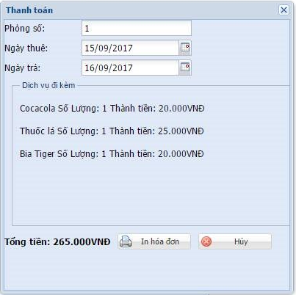
Giao diện
3. Thiết kế
Giao diện thanh toán

Slide 19
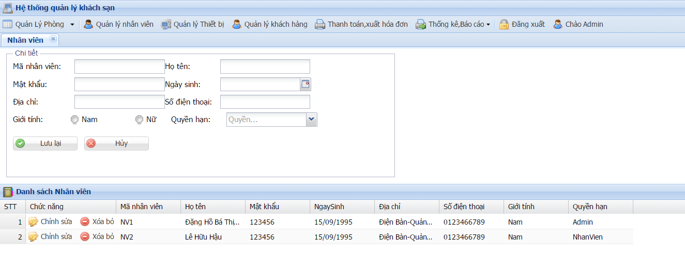
Giao diện
3. Thiết kế
Giao diện thêm sửa xóa nhân viên

Slide 20
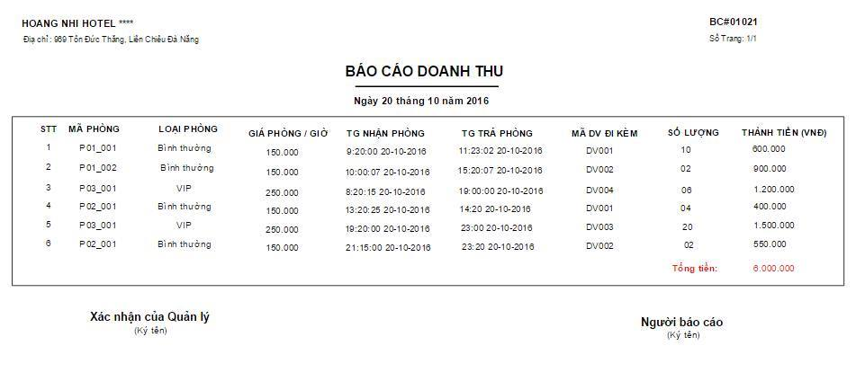
Giao diện
3. Thiết kế
Giao diện báo cáo doanh thu

Slide 21
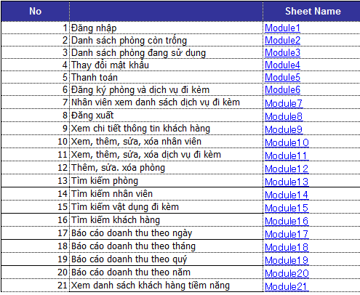
Danh sách Blackbox Testcase

Slide 22
Demo chương trình

Slide 23
Cảm ơn Thầy, các anh chị
và các bạn đã theo dõi

